Slide 1













Технический Университет,
Институт Геологии и Нефтегазового Дела Кафедра “Геофизики”
Казахский Национальный Исследовательский
”
Системный подход к изучению нефтегазоносных пластов
Комплексная геологическая модель (структурные, литологические, стратиграфические и концептуальные седиментологические модели пласта), фациальное моделирование, детерменистические и стохастические подходы моделирования, неопределенности и риски, оценки геологической неопределенности
Преподаватель: Абетов Ауэз Егембердыевич – профессор, доктор геол.-мин. наук, член-корреспондент НАН РК

Slide 2
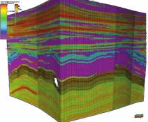
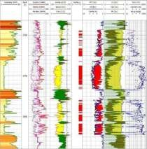
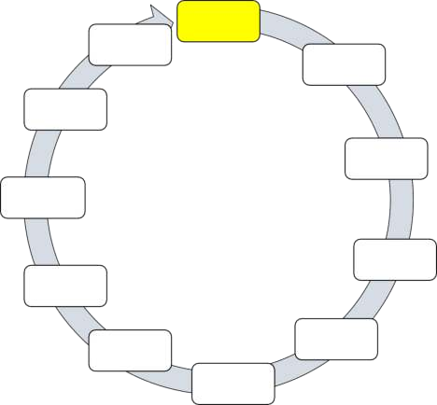
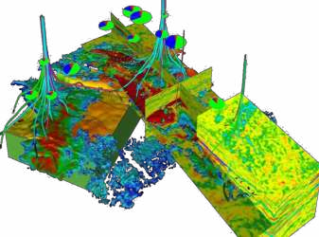
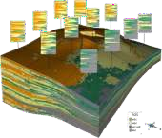
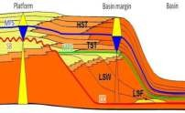
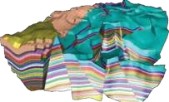
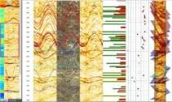
ПОСТРОЕНИЕ ГЕОЛОГИЧЕСКИХ МОДЕЛЕЙ
Комплексная геологическая модель
Анализ геолого- геофизических
Оценка ресурсов/ запасов
данных
Структурная и динамическая интерпретация
данных сейсмики
Анализ неопределен- ностей
Скважинная корреляция и сиквенс- стратиграфия
Петрофизическое моделирование
Анализ и интерпретация данных ГИС и
керна
Детальное фациальное моделирование
Анализ лаб. исследований проб флюида и
керна
Построение структурного каркаса
Анализ трещиноватости и кавернозности

Slide 3
Комплексная геологическая модель
ПОНЯТИЕ КОМПЛЕКСНОЙ ГЕОЛОГИЧЕСКОЙ МОДЕЛИ
Комплексная геологическая модель это формализованные на основе имеющегося фактического материала представления о геологическом строении моделируемых объектов: представления о стратиграфии и седиментации отложений, их морфологии и закономерностях пространственного изменения пород с учётом постседиментационного преобразования.
Концептуальная модель
Седиментационная часть
Структурная часть
При создании комплексной геологической модели в большинстве случаев объектом является не отдельный̆ слой, а более или менее значительная группа слоев, составляющая стратиграфический горизонт или часть его.
Конечно, нельзя объединять отложения, образовавшиеся в резко отличных условиях. Однако, сформировавшиеся в сходных условиях слои вполне могут быть объединены, несмотря на различие в их литологическом составе.

Slide 4

Основные этапы построения комплексной геологической модели, виды прямой, косвенной и априорной информации
Количество и объем исходных данных в значительной степени определяют методики и алгоритмы создания ГМ. Все данные, используемые при создании любой ГМ, можно разделить на три основные группы – прямые, косвенные и априорные. Прямые данные получают при непосредственном исследовании объекта моделирования, они дают наиболее точную и достоверную информацию о нем. В нефтгазовой геологии прямые данные получают только по замерам в скважинах.
№ | Этап создания геологической модели | Основные (прямые) данные | Косвенные и априорные данные
1 | Концептуальная геологическая модель
 | Структурная | Скважинные отбивки. | 2D и 3D сейсморазведка. Современные аналоги. Результаты физического моделирования ГИС.
 | Седиментационная | Керн. Обнажения горных пород. | Каротажные диаграммы ГИС. 3D сейсморазведка. Современные аналоги. Результаты физического моделирования.
2 | Литологическая модель | Керн. | Каротажные диаграммы ГИС 3D сейсморазведка Концептуальная седиментационная модель Шлифы

Slide 5
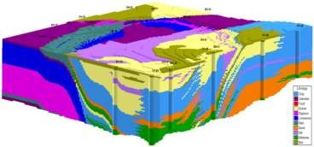
Комплексная геологическая модель
Геологическая модель месторождения – это набор баз данных по скважинам, с фактическими значениями тех или иных параметров и программное обеспечение (ПО), позволяющее по этим данным восстанавливать значения заданных характеристик в любой точке межскважинного пространства.
Структурные, литологические и стратиграфические модели пласта дают представление об основных особенностях геометрии месторождения.
Историко-генетические геологические модели позволяют объяснить строение исследуемой площади с точки
зрения истории ее развития.
3-мерная геологическая модель залежи углеводородов - это объемное представление месторождения в виде многомерного объекта, в котором максимально отражено геологическое строение изучаемого объекта и который используется для изучения процессов разработки месторождения.
Цель моделирования – уменьшить разницу между моделью и реальным резервуаром для наиболее
эффективного освоения месторождения нефти и газа.
Следующая, после построения базовой
Литологическая модель
структурной модели, первостепенная по значимости задача – это ее заполнение данными по литологии пласта и характеру её изменения.
Подробная литологическая модель представляет
собой мощный инструмент для
изучения распределения петрофизических свойств, так как в
большинстве случаев литологические
фации и
петрофизические характеристики пласта тесно
взаимосвязаны.
Этот подход исходит из предпосылки, согласно которой литологическая изменчивость является более предсказуемой, чем прямое распределение петрофизических свойств.

Slide 6
Комплексная геологическая модель
Литологическая
модель
Внутренняя
структура
Внешняя структура
Литологические
элементы
Геохимические
Геометрическая форма, морфология, объем
элементы
-Породные ассоциации;
-Породы;
-Гранулометрический состав;
-Минеральный состав;
-Структурно-текстурные признаки.
Две основные задачи литологической модели
с целью изучения геологического тела:
Фактического состояния
Процессов образования
В большинстве случаев литологическая модель пласта строится за счет интеграции концептуального представления (седиментологическя модель), классификации (определение) фаций и вероятностного подхода к распределению литологии (стохастическая модель).

Slide 7

Комплексная геологическая модель
ЛИТОЛОГИЧЕСКАЯ МОДЕЛЬ
Структурно-литологическая модель (статическая с элементами ретроспективности)
Ранг от формации и до подсвиты
Толща, пачка, циклит
Выделяет
Литология горизонта, пласта, слоя
Фации, литофации благоприятные для залежей коллекторов
и литотипы, локализации
Распределение барьерных свойств
геолого-геохимической среды
Основной принцип расчленения
является - литологический
Примечание: фация- это основная
структурная единица геологического моделирования.
Термин «фация» предложен швейцарским геологом А. Грессли (1838-41). Он писал, что фация —
слой или группа слоёв, отражающих среду осадконакопления
7

Slide 8
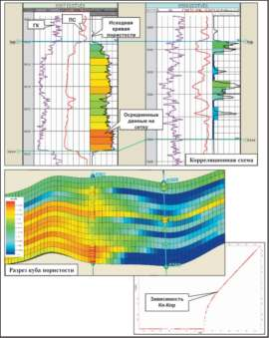
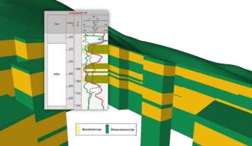
Комплексная геологическая модель
Литологическая модель
Целью этапа построения литологической модели является получение представления о пространственном распределении залежи УВ, путем разделения пород на коллекторы и плотные пропластки.
В качестве основной информации при литологическом моделировании обычно принимаются результаты интерпретации геофизических методов, так как именно комплекс ГИС характеризуют весь фонд скважин.
8

Slide 9

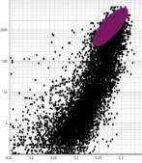




Комплексная геологическая модель
Седиментологическое изучение пласта включает в себя две основные стадии.
1. Описание и классификация литофаций. Эта работа проводится на имеющимся керновом материале и имеет своей целью классификацию пород по литолого- седиментационным признакам. Определяемые на данной стадии фации часто становятся основными элементами пласта. Родственные дисциплины – сейсмостратиграфия, биостратиграфия палинология, минералогия, ФЕС и геохимия являются источником дополнительной информации о возрасте пород, обстановке седиментации, геометрии системы пор, наличия и влияния постседиметационных процессов и т.д.
2. Построение модели осадконакопления.
Предполагает определение условий
Построение седиментологической модели
осадконакопления пласта (речные, дельтовые, мелководно-морские), а также соответствующих процессов (сильные или слабые течения,
лавинное осадконакопление), в результате которых
сформировался данный пласт.
Анализ текстуры и внутренней структуры породы также позволяет понять процесс образования трещин и деформаций.
Седиментологическая модель пласта строится в процессе тщательного анализа имеющихся образцов керна, интерпретация ГИС, данные сейсморазведки и результаты изучения обнажений.
9

Slide 10



Комплексная геологическая модель
ПОСТРОЕНИЕ КОНЦЕПТУАЛЬНОЙ СЕДИМЕНТОЛОГИЧЕСКОЙ МОДЕЛИ
Необходимые входные данные при построении корректной седиментологической модели
Региональные геологические исследования (палеогеографические реконструкции)
Фактический материал по объекту исследования (керн, ГИС)
Анализ региональных палеогеографичесих
реконструкций позволяет сформировать
Результаты региональных исследовании необходимо просмотреть на конкретном месторождении с помощью работ по комплексному изучению керна, материалов ГИС, поисковых, разведочных и эксплуатационных скважин, сейсморазведки в 3D в масштабе месторождения.
принципиальное понимание условий осадконакопления.
Позволяют выработать принципы выделения пластов и корреляции стратиграфических горизонтов, что дает возможность выделять геологические тела в разрезе и выявлять площадное распространение.
10

Slide 11
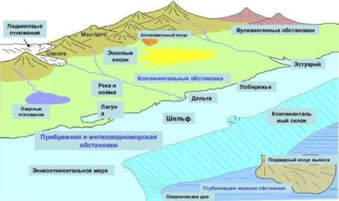
Комплексная геологическая модель
Седиментационная модель
этапе создания
седиментационной
На первом
концептуальной
модели региональных
выполняется
анализ
палеографических
реконструкций, сформировать
который
позволяет
принципиальное
понимание условий осадконакопления
определенного (континентальные
интервала
или
и т.п.),
разреза морские определить
обстановки основные транзита осадков*.
источники
сноса,
области
и конечной аккумуляции
В дальнейшем выполненные региональные исследования позволяют
выработать пластов
принципы и
выделения корреляции
стратиграфических горизонтов, что дает
возможность геологические прослеживать
однозначно выделять
тела в разрезе и их
площадное
распространение.
11

Slide 12
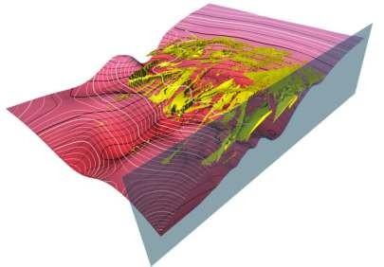
Комплексная геологическая модель
Седиментационная модель
На втором этапе исследований выполняют палеогеографические реконструкции на конкретном месторождении или группе месторождений*.
Эта работа предусматривает комплексное изучение керна, материалов ГИС, разведочных и эксплуатационных скважин, сейсморазведки 3D в масштабе месторождения. Параллельно с
анализом фаций данные скважин
и для
сейсморазведки используются
палеотектонического анализа.
Седиментационная модель. Красный цвет – подстилающая эрозионная поверхность; жёлтый цвет – пески. Ячейки с высоким содержанием глинистых минералов «погашены».
11

Slide 13
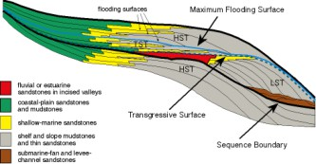
Комплексная геологическая модель
КОНЦЕПТУАЛЬНАЯ СЕДИМЕНТОЛОГИЧЕСКАЯ МОДЕЛЬ
В целях создания корректной седиментационной модели месторождения необходимо иметь:
Карты распространения фаций (обстановок осадконакопления);
Обоснование способов моделирования фаций и их переходов в разрезе и по площади;
Обоснование форм и размеров геологических тел;
Обоснование статистических характеристик и параметров для каждой фации;
Обоснование вертикальных и латеральных литологических и петрофизических трендов для
фациальных областей;
Обоснование выбора геометрии сеток для разных пластов.
Одним из наиболее методов для
эффективных построения
седиментационной модели является
сиквенс – стратиграфия*.
Сиквенс-стратиграфия – это раздел
стратиграфии, комплексный̆ образований,
использующий̆
анализ осадочных
основанный̆ на
расчленении осадочного бассейна на генетически связанные фации в пределах хроностратиграфически значимых поверхностей̆.
13

Slide 14
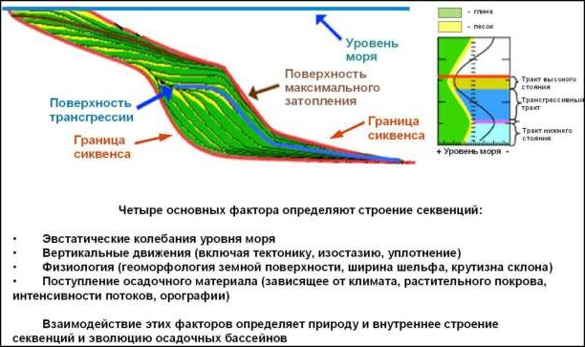
Комплексная геологическая модель
КОНЦЕПТУАЛЬНАЯ СЕДИМЕНТОЛОГИЧЕСКАЯ МОДЕЛЬ
В образовании последовательностей сиквенсов значительная роль принадлежит колебаниям уровня моря. Можно выделить следующие циклы относительного изменения уровня моря – интервалы времени, в течении которых отмечались подъём и понижение уровня моря:
периода относительного подъема (ретроградный процесс);
периода стабилизации (аградационный процесс);
3. периода понижения (проградационный процесс)
14

Slide 15
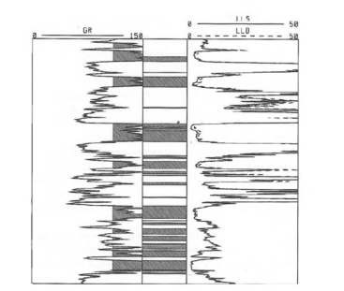
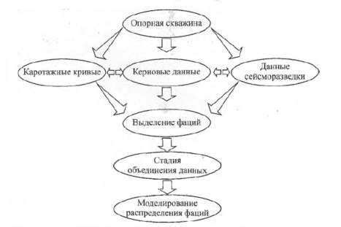
Комплексная геологическая модель
Рис. 4.1. Выделение фаций по каротажу с применением
граничного значения
Рис.4.2. Упрощенная схема процесса классификации фаций
При наличии высококачественных данных (комплекса ГИС и керна) можно применить сложный подход, основанный на многопараметрической статистической обработке данных. В этом случае стандартная процедура классификация фаций распадается на следующие основные этапы (рис.4.2).
15

Slide 16
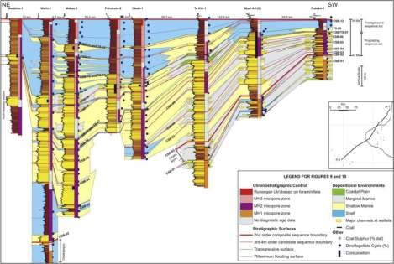
Комплексная геологическая модель
КОНЦЕПТУАЛЬНАЯ СЕДИМЕНТОЛОГИЧЕСКАЯ МОДЕЛЬ
Корреляция разрезов скважин с помощью выявленных закономерностей циклического строения пластов учитывает всю совокупность признаков:
литологический состав;
толщины пластов и циклитов, характер их залегания, границы;
площадное распространение.
Разрезы сопоставляются не по принципу визуального подобия конфигураций диаграмм ГИС, а с учетом условий осадконакопления.
Разрез верхнего Эоцена, Таранаки, Новая Зеландия
Корректно построенная концептуальная седиментологическая модель позволяет:
Определить литологический состав;
Правильно расчленить геологический разрез;
Выделить фации, литофации и литотипы;
Определить толщину, характер залегания и площадное распространение пластов;
16

Slide 17
Комплексная геологическая модель
Определение опорных скважин. Классификация фаций составляется с учетом ограниченного числа опорных скважин, для которых имеются данные керна, качественный и полный комплекс ГИС и которые пробурены на представительных участках пласта.
Классификации фаций. Фации выделяются по литологическим, седиментологическим и петрофизическим данным. Затем эта схема классификации увязывается с данными ГИС, где каждому виду фаций соответствует определенная форма кривой. Возможен и другой путь, когда фации выделяются по каротажу, а затем уточняются путем точного сопоставления с керном. При таком подходе обычно используют такие статистические алгоритмы, как кластерный анализ
Следующий шаг предполагает уменьшение количества фаций путем сведения к литотипам. Преимущество такого подхода заключается в более простом описании геологической модели, что облегчает стохастическое моделирование.
Объединение данных по оставшимся скважинам. Окончательная схема классификаций может распространятся на оставшиеся скважины, по которым обычно имеется более старый или неполный комплекс ГИС. Интерпретация этих скважин предполагает определенную процедуру выделения фаций по имеющимся кривым ГИС.
На рис.4.3. показан типичный кросс-плот плотностного и нейтронного каротажей для определенной группы опорных скважин на котором области точек были выделены с помощью кластерного анализа**. Эта методология позволяет создать фациальные колонки для каждой скважины, основываясь на данных каротажа. В свою очередь, такие фациальные колонки лягут в основу последующего 3D моделирования пласта.
Выделение фаций
Стадия выделения ставит цели определения типичных литологических, седиментологических и петрофизических параметров для каждой фации. Для этого могут быть использованы все доступные данные, минералогический состав, осадочные структуры и текстуры, диагенетические эффекты, гранулометрия и механические свойства, вид и степень трещиноватости, а также другие свойства горной породы, такие как коэффициент цементации, функции насыщенности и т.д.

Slide 18
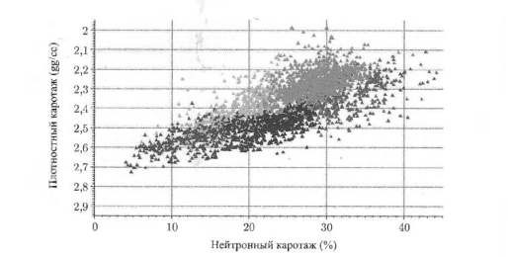
Комплексная геологическая модель
Рис.4.3. Выделение фаций по кросс-плоту
плотностного и нейтронного каротажей
Однако такая детальная характеристика может осуществляться только на уровне керна и при попытке переноса на уровень каротажа она в значительном объеме теряется.
Некоторые из свойств, которые использовались для выделения фаций на уровне керна просто не различимы на каротажных диаграммах из-за недостаточной разрешающей способности и ограничений, связанных с применением скважинного прибора.
В любом случае, чем больше в наличии каротажных кривых и чем выше их качество тем меньше информации будет потеряно на стадии выделения тем более подробной будет получившаяся схема классификаций фаций. Например, когда доступны только кривые ПС и устаревшие методы удельного электрического сопротивления, единственная информация, которую мы можем перенести с уровня керна на уровень ГИС – это простое литологическое разделение на песок и глину.

Slide 19
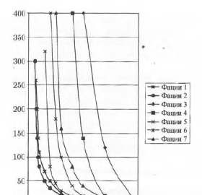
Комплексная геологическая модель
Однако, когда существуют более современные методы, такие как плотностной, нейтронный, акустический и фото-электри- ческий каротажи стадия выделения фаций может быть более детальной, и в этом случае будут объединять информацию о значимых, литологических и петрофизических свойствах горных пород.
Рис.4.4. Кривые водонасыщенности относительно глубины для
различных фаций
На рис. 4.4 представлен пример выделения фаций, когда для каждой их них были
определены соответствующие
капиллярные кривые. Эти кривые могут использоваться при последующих стадиях изучения, обычно при расчете геологических запасов нефти и для использования кривых капиллярного давления при построении гидродинамической модели.
Капиллярные эффекты — поверхностные явления в пористых средах, возникающие вследствие наличия
преимущественной смачиваемости поверхности поровых каналов
19

Slide 20
Комплексная геологическая модель
Трехмерное моделирование фаций
Принципиальная значимость понятия фация состоит в том, что это позволяет объединить все пластовые макромасштабные данные в простую, гибкую и всеобъемлимую систему классификаций. Соответственно в данном контексте фация может считаться элементарной практически значимой единицей объема пласта и представляет собой базовый элемент для 3D геологического моделирования.
Понятие фация особенно удобно для комплексного изучения ФЕС коллекторов. Как только составлена схема классификации и выявлены все фации посредством объединения данных керна, каротажа, данных сейсморазведки, эти фации могут использоваться на нескольких стадиях типичного исследования:
Трехмерное моделирование. Фации могут применяться в трехмерном описании пласта для геологического
моделирования, наиболее типичный случай применения понятия фации.
Количественная интерпретация каротажных данных. Для каждой фации или группы фаций может быть создана особая модель интерпретации с применением минералогических (плотность скелета) и/или параметров насыщенности (m,n). Затем эти модели могут применяться при количественной интерпретации данных всех скважин, позволяя таким образом подробно и последовательно оценить петрофизические свойства пласта.
Ремасштабирование. Выделение фаций дает основание для операций ремасштабирования. При переходе от масштаба геологической к масштабу гидродинамической модели выделение фаций может свести к минимуму возникающий эффект сглаживания, так как геометрия гидродинамической модели может основываться на мелкомасштабной трехмерной схеме распределения фаций.
Чем более однородным является распределение фаций в пределах одного гидродинамического слоя, тем менее критичным будет процесс осреднения петрофизических свойств при ремасштабировании. Эта также позволяет гарантировать, что при увеличении масштаба геологические и петрофизические особенности пласта будут сохранены. В этом процессе могут применяться такие инструменты, как геолого-статические разрезы (ГСР).
Определение типов пород. Хотя применительно к фациям (которые являются дискретными переменными) нельзя использовать процедуру ремасштабирования, схема распределения фаций может применяться как образец при создании гидродинамической модели для того, чтобы определить основные зоны для соотнесения определенных параметров функций насыщенности (относительная проницаемость и капиллярное давление.
Эта стадия именуется определением типов пород.
20

Slide 21
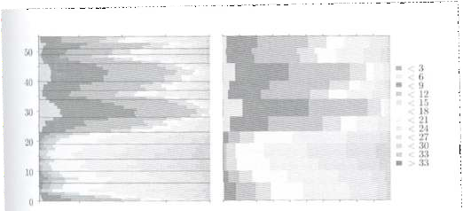
Комплексная геологическая модель
Рис. 4.5. Ремасштабирование с использование ГСР (геолого- статического разреза)
Порода может быть определена и полностью описана в мелком масштабе, и эта система классификации может применяться на различных этапах проекта. С этой точки зрения фация может считаться инструментом для переноса геологических данных через различные стадии работ, вплоть до построения гидродинамической модели. Точно передавая геологические и петрофизические параметры, фация позволяет обеспечить последовательность технологического процесса изучения пласта.
Распределение фаций
После составления схемы классификации фаций и получения описания скважин с вертикальным распределением фаций, следующая стадия предполагает создание 3D моделей распределения фаций применительно к пласту. Геометрическим основанием для этой модели является стратиграфическая сетка 3D модели распределения фаций основываются на стохастическом моделировании.
21

Slide 22
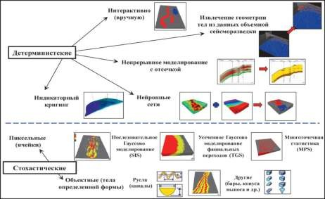
Комплексная геологическая модель
Основные методы построения литофациальной модели
Детерминистические методы:
- Обычно плотных (много
применяются при входных данных
скважин,
скважины+сейсмика)
Дают единственный результат
Стохастические методы:
Обычно используются, если мало входных данных
Могут дать несколько равновероятных реализаций
Детерминированность. Процесс, исход которого полностью определен алгоритмом, значениями входных переменных и начальным состоянием системы. Под жёсткой детерминированностью процессов понимается однозначная предопределённость, то есть у каждого следствия есть строго определённая причина.
Детерминированность в решении какой-либо практической задачи или в алгоритме означает, что способ решения задачи определён однозначно в виде последовательности шагов.
Стохастический или вероятностный подход – это эффективный инструмент учёта количественной неопределённости, который в свою очередь требует знания вероятностных характеристик неопределённых параметров.
22

Slide 23
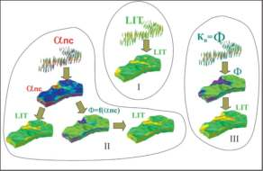
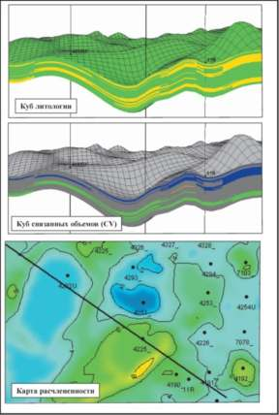
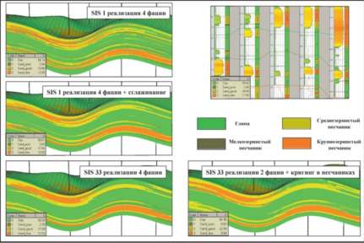
Комплексная геологическая модель
Варианты построения куба литологии
Литологическая модель
23

Slide 24
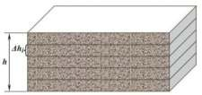
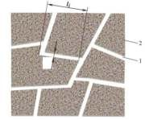
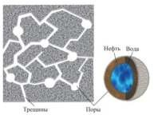
Комплексная геологическая модель
Стохастический подход/моделирование
Стохастические (вероятностные) модели- предполагают наличие элемента неопределенности, учитывают возможное вероятностное распределение значений факторов и параметров, определяющих развитие ситуации.
Типы СВМ:
Модель однородного пласта
Модель слоистого пласта
Модель трещиноватого пласта
Модель трещиноватого-пористого пласта
*Стохастичность (др.-греч. στόχος — цель, предположение) означает случайность
2) Модель слоистого пласта
3) Модель трещиноватого пласта 4) Модель трещиновато-пористого пласта
По стохастическим моделированием понимается создание комплексных геологических структур и/или распределение петрофизических свойств которые адаптируются к имеющейся количественной (точной) и качественной (условной) информации о пласте.
Эти модели позволяют получить неуникальные, равновероятностные реализации, которые обладают общими
статическими свойствами и воспроизводят возможные изображения геологической сложности пласта. Изучение статической изменчивости различных изображений, осуществленное на значительном количестве реализаций, позволяет установить меру неопределенности, присущую геологическому описанию.
Во всех случаях стохастическое моделирование представляет собой наиболее подходящий подход для комплексного
изучения пласта, поскольку он позволяет объединить большую часть доступной информации. При этом следует вы₂д₄елить следующие моменты:

Slide 25
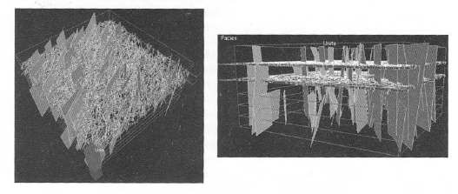
Комплексная геологическая модель
Геологическая информация (стохастический подход). В стохастической модели пространственное распределение геологических единиц создается с помощью функций распределения различных фаций (например, ГСР и вариограмм*, рис.4.7). Эти функции определяют средние протяженности по вертикали и латерали каждой из фаций, а также их взаимоотношения, они строятся с применением качественных скважинных данных.
Модель осадконакопления пласта – еще одно средство, позволяющее вывести протяженность фации (например, радиус вариограмм) или усредненные размеры единиц ы условиях дефицита точных данных. Обосновано предположение, опирающееся на изучение аналогов или обнажений пласта, могут сыграть известную роль при определении таких величин протяженности.
Модель тектонических нарушений. Мегамасштабные структурные особенности, такие как основные разломы определяются детерминистически по данным сейсморазведки, макромасштабные особенности, такие как второстепенные разломы и трещины могут воспроизводится стохастическим моделированием. Характерные для этих особенностей параметры, такие как плотность и ориентация, определяются по данным кернового анализа и каротажу, а затем экстраполируются по всему пласту при помощи различных вероятностных подходов (рис. 4.7).
Рис.4.7: Масштабнные детерменистические разломы и мелкомасштабные вероятностные стилолиты
25

Slide 26
Комплексная геологическая модель
Петрофизическая модель. Петрофизическая модель коллектора может распространяться на пласт путем стохастического моделирования. Это может быть сделано за счет присваивания средних петрофизических свойств или функций распределений вероятностей каждой фации. В случаях, когда литология относительно равномерно распределяется по месторождению, этап распределения фаций может быть пропущен, и стохастическое моделирование может производиться прямо на основании петрофизических свойств.
Данные сейсморазведки. Преимущество сейсморазведки- получение представлений о латеральном распределении геологических тел. Интеграция сейсмических данных может осуществляться разными способами, от простого расчета поведения пространственного распределения фаций по времени, амплитуды или импеданса и до непосредственного объединения этих данных в фактический алгоритм моделирования.
Динамические данные. Интеграция динамических данных (испытаний скважин и данных добычи) представляет собой самую сложную область вероятностных методов, потому , что являются источниками информации о движении флюидов в крупном масштабе, которая играет огромную роль в построении достоверной модели пласта.
Возможность объединения всех имеющихся видов пластовых данных делает метод стохастического моделирования мощным инструментом описания пласта.
Моделирование, основанное на пиксельном (или непрерывным) и объектно-ориентированном (или булевом) подходе
В модели, основанной на пиксельном алгоритме, предполагается что моделируемая переменная является реализацией непрерывной случайной функцией, распределение которой часто характеризуются фиксированными пороговыми значениями, которые идентифицируют различные фации или имеют различные диапазоны петрофизических данных. Самыми популярными из них являются усеченные гауссовые случайные функции и индикаторный крикинг.
Лучше всего данный метод работает при наличии комплексов фаций, которые изменяются по всему месторождению в незначительных пределах (дельтовые и мелководно-морские коллектора). Никакие предположения о форме осадочных тел не делается. В случаях, когда общий коэффициент песчанистости
является высоким, этот подход предпочитают объектному (рис.4.9).
26

Slide 27
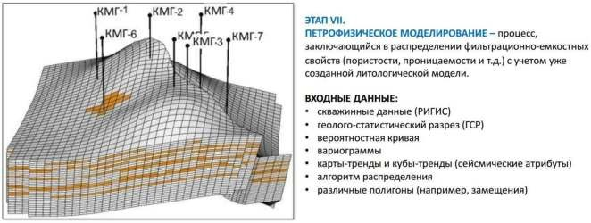
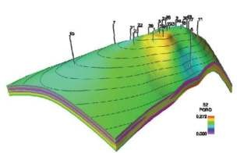
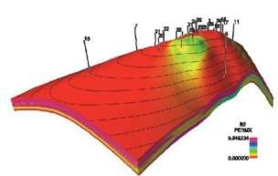
Петрофизические модели
Петрофизическая модель- построение моделей распределения петрофизических параметров проводится как в целом по коллектору, так и по его продуктивной части.
Визуализация куба пористости
Визуализация куба проницаемости
27

Slide 28
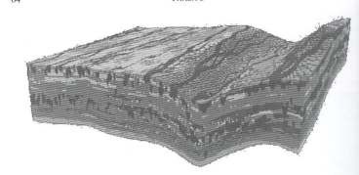
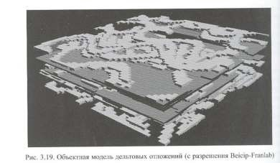
Комплексная геологическая модель
Рис.4.8. Модель дельтового пласта на основе усеченных гауссовых случайных функций
Из определения гауссовского случайного
процесса, полностью значения
следует, что эта модель
определяется заданием среднего
и корреляционной функции
случайного процесса.
Модель гауссовского случайного процесса широко используется в геологии и геофизике и является адекватной математической моделью активных и пассивных помех, когерентных сигналов в многоканальных системах и т.п.
Рис. 4.9. Объектная модель дельтовых отложений (с разрешения Beicip-Franlab)

Slide 29
Комплексная геологическая модель
Объектно-ориентированные алгоритмы создают модели пространственного распределения осадочных тел за счет совмещения простых геометрических форм, таких как плоскости, круги, синусоиды, которые обычно моделируются в пределах глинистых фаций.
Параметры этих объектов (ориентация, извилистость, длина, ширина….) могут определяться на основе предполагаемой седиментологической модели, данных сейсморазведки, аналогии с обнажениями или интерпретации данных испытаний.
В ряде случаев, особенно в меандрирующих руслах, песчаные каналы – это главный объект изучения пласта, эти модели могут давать очень достоверные изображения распределения фаций. Наиболее успешным применение этого метода оказывается при низких значениях песчанистости. (рис.4.9).
Оценка геологической неопределенности
Качественное и количественное определение рисков и неопределенности на нефтяных и газовых месторождениях – одна из ключевых проблем отрасли в настоящее время.
При этом комбинация нескольких реализаций различных геологических параметров позволяет получить представление о возможных вариациях объема содержащейся в пласте нефти.
Построение модели коллектора требует анализ следующих неопределённостей:
Структурные: глубина, угол наклона и пространственное положение;

Slide 30
Комплексная геологическая модель
Тип фации /породы;
Пористость, проницаемость, насыщенность;
Мощность пластов;
Насыщение жидкости и контакты;
Связь (покрышки, барьеры, перегородки). Компоненты структурной неопределенности включают:
Неопределенность общей глубины интересующего интервала
Неопределенность формы и объема, связанная с конфигурацией глубины интересующего интервала.
Методы описания /количественной оценки структурной
неопределенности:
Неопределенность скорости на основе модели
Статистическая неопределенность скорости
Неопределенность скорости на основе обработки
Документированная историческая неопределенность глубины/

Slide 31
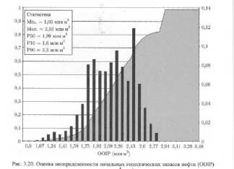
Комплексная геологическая модель
На рис. 4.10 приведен пример нескольких интегральных функций распределения геологических запасов нефти, полученных с использованием различных методов геологического описания данного пласта. Заметьте, что значительное колебание среднего значения в данном случае связано с ограниченным числом имеющихся в наличии скважин.
Очень важный момент — это фактическая область неопределенности исследуемого объекта. Применительно к типичной геологической модели можно выделить четыре основных источника неопределенности:
1. Неопределенность, связанная с качеством данных и интерпретации.
Мы знаем, что исходные данные о пласте изначально имеют некоторую долю ошибки, однако мы крайне редко пытаемся определить, какое влияние это оказывает на конечные результаты. Когда заходит речь об оценке неопределенности, эти данные считаются безошибочными. То же самое характерно и для стадии интерпретации.

Slide 32
Оценка геологической неопределенности. Неопределенность, связанная со стохастической моделью и ее параметрами
2. Неопределенность, связанная со стохастической моделью и ее параметрами.
Хотя известно, что структурная интерпретация месторождения в значительной мере является неопределенной, построение структурной модели практически всегда осуществляется с применением детерминистского подхода, который не позволяет учесть неопределенность.
Неопределенность стратиграфической модели связана, главным образом, с достоверностью детерминистически коррелируемых поверхностей, проведенных по скважинам, поэтому ее влияние зависит от числа скважин и особенностей осадконакопления в данном пласте.
Одна и та же геологическая единица может быть представлена посредством различных стохастических моделей, например, методом индикаторным моделированием. Применение каждой стохастической модели приводит к различным результатам, и, как таковая, каждая модель дает представление об определенной части области неопределенности (хотя области, охваченные при применений различных алгоритмов, должны в значительной степени пересекаться). Выбор в пользу той или иной модели зависит от взглядов геолога, проводящего моделирование, потому что никаких особых правил в данном случае не существует.
4. Неопределенность, связанная с равновероятностными реализациями.
Этот вид неопределенности обычно встречается при стохастическом моделировании. В общем случае влияние неопределенности, связанной с различными реализациями некоторой случайной функции, незначительно по сравнению с обсуждавшимися до этого факторами.
Вывод: Всесторонняя оценка неопределенности, характерной для определенной геологической модели, должна учитывать большое число параметров. Хотя на практике не имеет смысла это применять, важно понимать, что то, что мы обычно называем оценкой неопределенности, на самом деле представляет собой лишь ограниченное видение проблемы.

Slide 33
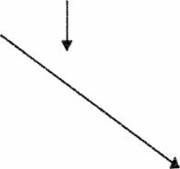
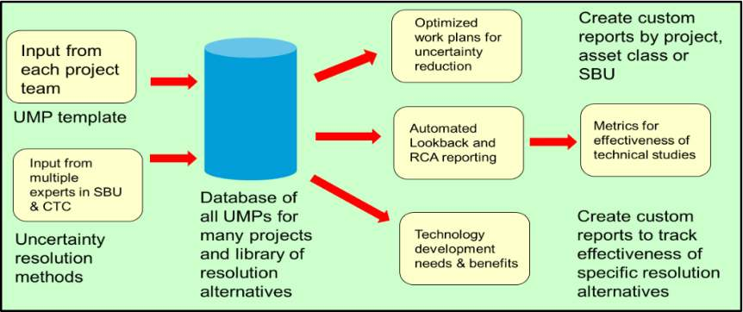
Оценка геологической неопределенности. Неопределенность, связанная со стохастической моделью и ее
^{пар}• ^{а}С^{м}оз^{е}д^{т}а^{р}ни^{а}е^{м}б^{и}азы неопределённостей - накопленный опыт и решения.
Оптимизация рабочих планов для понижения неопределенностей, отчетность и
анализ результатов, определение необходимость в разработке технологий.
Метрика эффективности исследований.

Slide 34
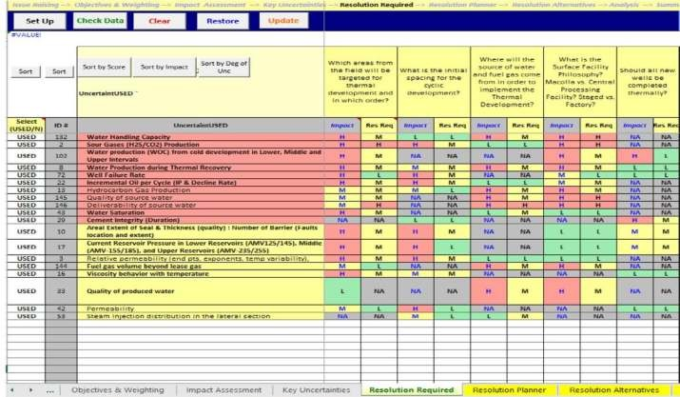
Оценка геологической неопределенности. Неопределенность,
связанная со стохастической моделью и ее параметрами
Пример учета неопределенностей
Необходимо оценить каждую неопределённость относительно ключевым решениям

Slide 35
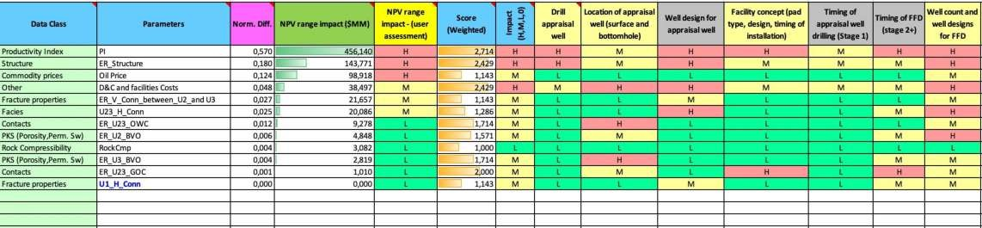
Оценка геологической неопределенности. Неопределенность, связанная со стохастической моделью и ее параметрами
Пример учета неопределенностей параметров модели
Современные модели расчета включают экономические показатели (NPV)
Примечавниие: NPV-net present value,) — это сумма дисконтированных значений потока платежей, приведённых к сегодняшнему дню. Показатель NPV представляет собой разность между всеми денежными притоками и оттоками, приведёнными к текущему моменту времени (моменту оценки инвестиционного пр₃о₅екта)

Slide 36
Вопросы по закреплению содержания лекции 4
Построение геологических моделей. Комплексная геологическая модель. Понятие комплексной геологической модели.
Концептуальная геологическая модель (структурная и седиментационные модели пласта).
Основные этапы построения комплексной геологической модели. Виды прямой, косвенной и априорной информации.
Литологические модели (внутренняя и внешняя структуры).
Структурно-литологическая модель (статическая с элементами ретроспективности). Фации, литофации и литотипы, благоприятные для локализации залежей коллекторов. Распределение барьерных свойств геолого- геохимической среды.
Седиментологическое моделирование. Описание и классификация литофаций. Построение модели
осадконакопления.
Необходимые входные данные при построении корректной седиментологической модели. Региональные
геологические исследования (палеогеографические реконструкции). исследования (керн, ГИС).
Классификации и выделение фаций.
Трехмерное моделирование фаций. Количественная интерпретация каротажных данных.
Фактический материал по объекту
Ремасштабирование. Определение типов пород. Распределение фаций
Детерменистические и стохастические подходы моделирования.
Стохастические (вероятностные) модели. Элементы неопределенности, учет вероятностного распределения значений факторов и параметров, определяющих развитие ситуации.
Моделирование, основанное на пиксельном (или непрерывным) и объектно-ориентированном (или булевом) подходах.
Петрофизическая модель. Построение моделей распределения петрофизических параметров.
Оценка геологической неопределенности Неопределенность, связанная с качеством данных и интерпретации.
Неопределенность, связанная со стохастической моделью и ее параметрами. Неопределенность
стратиграфической модели
Неопределенность, связанная с равновероятностными реализациями.
36

Slide 37
Список литературы
Ермилов О.М., Лапердин А.Н.
Системный анализ геолого-промысловой
и технологической информации при разработке месторождений углеводородного сырья - Геология и геофизика, 2011, т. 52, № 8, с. 1013— 1026/
Косентино Л. Системные подходы к изучению пластов. Перевод с английского И. Ю. Облачко. Научная редакция Д. А. Антоненко, В. М. Яценко. 2007.
Крюков С.В. Системный анализ: теория и практика: учебное пособие / Крюков С.В. — Ростов-на-Дону: Издательство Южного федерального университета, 2011. — 228 c. — ISBN 978-5-9275-0851.
Дементьев Л.Ф. Системные исследования в нефтегазопромысловой геологии-Недра.1988.
Макрусев В.В. Основы системного анализа: учебник / Макрусев В.В. - СанктПетербург: Троицкий мост, 2022. — 250 c. — ISBN 978-5-4377- 0138-6.

Slide 38
Благодарю за внимание!
Thank you for your attention!
Назарларыңызға рахмет!

